Slide 1
DATABASE SECURITY

Slide 2
Database
Archivio strutturato in modo tale da consentire l'accesso e la gestione dei dati
  relazioni tra i dati, logicamente suddivisi in tabelle e campi
  inserimento, ricerca, cancellazione, aggiornamento
Termine usato impropriamente come abbreviazione di DBMS (DataBase Management System)
  software per la creazione/gestione dati di un database
  funzionalità di interrogazione per utenti/applicazioni

Slide 3
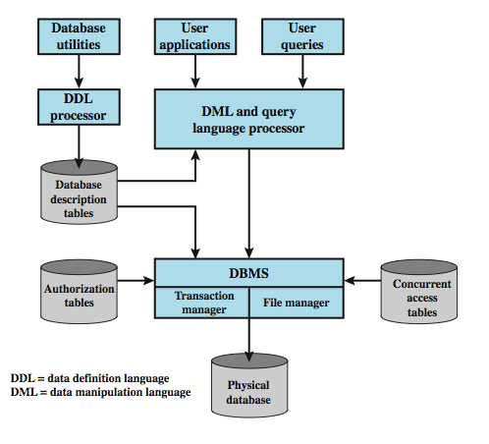

Slide 4
Database
Data Definition Language (DDL) per definire la struttura logica della base di dati e le autorizzazioni per l'accesso
  creare, modificare, eliminare gli oggetti nel database
Data Manipulation Language (DML) offre tools utili per le applicazioni
  inserire, cancellare, modificare, leggere i dati
L’amministratore può definire nuove tabelle, oggetti
Gli utenti/applicazioni usano un linguaggio di interrogazione per accedere ai dati
DBMS utilizza
  metadati, forniti nelle database description tables per gestire il database fisico (cui si interfaccia tramite il file manager e transaction manager)
  authorization tables per verificare se un utente ha i permessi per eseguire specifiche operazioni
  concurrent access table per evitare conflitti durante accessi simultanei nell’esecuzione di comandi

Slide 5
Database Relazionale
Tabelle di dati
  Ogni colonna ha un particolare tipo di dati
  Ogni riga contiene specifici valori per il tipo di dati
  Idealmente esiste una colonna che ha valori univoci (chiave) per ogni riga
  Chiave esterna
    crea una relazione tra due tabelle
    gli attributi che definiscono la chiave primaria in una tabella appaiono come attributi nell’altra tabella
Vista / tabella virtuale
  risultato di una interrogazione che restituisce le righe e le colonne selezionate da una o più tabelle
  spesso usata per esigenze di sicurezza

Slide 6
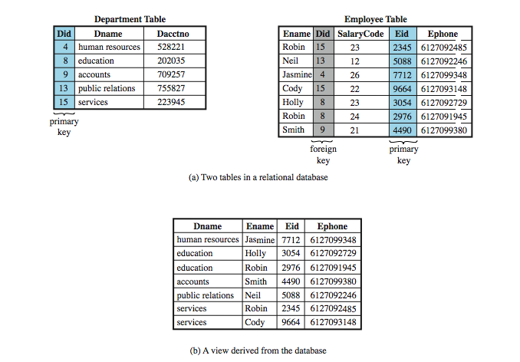

Slide 7
SQL
Structure Query Language (SQL) -IBM -1970-
  Linguaggio standardizzato per definire, manipolare, interrogare dati in un db
  Diverse versioni ed implementazioni
CREATE TABLE department (
Did INTEGER PRIMARY KEY,
Dname CHAR (30),
Dacctno CHAR (6) )
CREATE TABLE employee (
Ename CHAR (30),
Did INTEGER,
SalaryCode INTEGER,
Eid INTEGER PRIMARY KEY,
Ephone CHAR (10),
FOREIGN KEY (Did) REFERENCES department (Did) )
CREATE VIEW newtable (Dname,Ename,Eid,Ephone)
AS SELECT D.Dname E.Ename, E.Eid, E.Ephone
FROM Department D Employee E
WHERE E.Did = D.Did

Slide 8
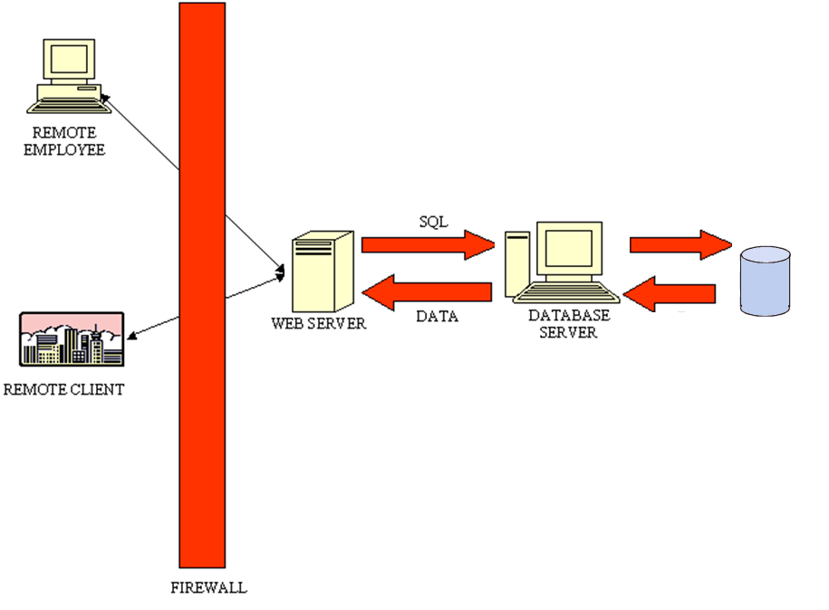

Slide 9
Database Security
Database offrono accesso efficiente a grandi volumi di dati e sono una componente cruciale per le aziende
Necessitano di requisiti di sicurezza che vanno spesso al di là delle specifiche funzionalità offerte dai tradizionali meccanismi di sicurezza di un sistema operativo

Slide 10
Requisiti di protezione
Identificazione - Autenticazione
  l'autenticazione per verificare l'identità dell'utente in fase di login (password, badge reades, biometric recognition, signature analysis,..)
Autorizzazione - Controllo degli Accessi
  l’autorizzazione specifica le regole che indicano chi ha diritto di accedere a quali info
  controllo degli accessi serve per il controllo delle autorizzazioni
Integrità - Consistenza
  protezione da modifiche improprie
  integrità operativa dei dati (concurrency manager, data recovery)
  integrità semantica (vincoli di integrità)
Controllo Concorrenza
  protezione dell'integrità della base di dati durante transazioni concorrenti
Auditing
  tenere traccia di tutte le azioni rilevanti effettuate dagli utenti

Slide 11
Modelli di sicurezza –DAC-
Diritti di accesso o privilegi su oggetti
Meccanismi per dare ai soggetti dei privilegi (grant/revoke)
Un privilegio consente a un soggetto di accedere ad un oggetto in un certo modo
Gli utenti amministrano i dati che possiedono
Per sistemi con politiche di propagazione privilegi, il proprietario dei dati può autorizzare altri utenti all’accesso, definire il tipo di accesso da concedere ad altri (lettura, scrittura, esecuzione)
Politiche flessibili, usato per applicazione Web-based

Slide 12
Modelli di sicurezza –MAC-
Politiche definite a livello di sistema (non modificabili da utenti)
Per basi di dati con dati sensibili (es, governative, militari)
Politiche basate su classificazione di dati e utenti
  Ogni oggetto appartiene ad una classe di sicurezza
  Ogni utente ha assegnato una clearance (autrizzazione) per una classe
Controllo del flusso delle informazioni (confidenzialità e integrità)
  non letture read-up o scritture write-down (l’informazione non passa da un livello di sicurezza maggiore ad uno minore)
Scarsa flessibilità per Web-based applications
Non si possono propagare privilegi (No Grant)

Slide 13
Modelli di sicurezza –RBAC-
Approccio naturale per i database
  Ruoli derivati dalle responsabilità effettive degli utenti
  un utente potrebbe usare diverse applicazioni per diversi tipi di tasks, ognuno con privilegi diversi
Supporta politiche di sicurezza arbitrarie di una azienda
Independenza dalle politiche scelte, usando gerarchie di ruoli si possono implementare diversi scenari
Semplificazione amministrativa e flessibilità

Slide 14
Attacchi
Fisici
  Scoperta password, distruzione, danneggiamento dispositivi memorizzazione, etc
  → limitazione accessi ai dispositivi fisici, backup e procedure di recovery
Logici
  Accesso non autorizzato alle informazioni
  Via software
  Denial of service, violazione informazioni, modifica dei dati

Slide 15
Attacchi Logici
Insider
  utente autorizzato
  Mascheramento (Login Attack)
    guadagnare un accesso non autorizzato mascherandosi come un diverso utente
Network attacks
Trojan Horses
  software che inganna un utente legittimo nell'esecuzione di operazioni di cui non è a conoscenza (ad es, in una procedura di sorting che opera sfruttando i privilegi dell'utente che la invoca)
Inferenza Logica e Aggregazione
  informazione critica per la quale un utente autorizzato non ha i diritti di accesso potrebbe essere inferita combinando dati meno sensibili
  oggetti individuali della base di dati non sono critici ma una collezione più grande di valori può essere considerata critica

Slide 16
Controlli
Controlli di flusso
  controllare le sequenze di operazioni di lettura/scrittura (del tipo READ X, WRITE Y che avvengono da un oggetto X autorizzato, verso un oggetto Y non autorizzato). Il valore contenuto in X viene copiato in Y
Controlli di inferenza
  Con operazioni di assegnamento Y = f(X), in cui l’ insieme di dati Y (non autorizzato) è ricavato tramite f su X (autorizzato)
  accesso indiretto
    SELECT X FROM r WHERE Y = value
    Rivela che esistono n-tuple in r che verificano la condizione Y= value. Se utente non è autorizzato su Y, riesce comunque a leggere il data set Y
  dati correlati
    z = t * k con t,k visibili, z non visibile
    z può essere inferito tramite la relazione aritmetica ‘*’

Slide 17
Controlli
Controlli di accesso
  tipi di controllo più diffusi per applicativi e dati e si basano sul controllo
    dell’identità dei soggetti
    della modalità di accesso della richiesta (scrittura, lettura)
    dell’oggetto cui il soggetto chiede di accedere
Le modalità di accesso vengono anche dette privilegi di accesso e permettono ad alcuni soggetti speciali di concedere e revocare privilegi di accesso alle risorse
I privilegi amministrativi vengono realizzati pressoché tutti in sistemi mediante le due operazioni GRANT e REVOKE

Slide 18
Controllo sugli Accessi
DBMSs commerciali offrono un controllo degli accessi di tipo discrezionale o basato sui ruoli, secondo diverse politihe:
Centralized administration
  Un esiguo numero di utenti privilegiati può dare i diritti di accesso e revocarli
Ownership-based administration
  Il proprietario (owner o creator) di un oggetto può dare i diritti di accesso all’oggetto e revocarli
Decentralized administration
  In aggiunta alla possibiltà di dare e revocare I diritti di accesso ad un oggetto il proprietario può dare e revocare l’autorizzazione agli utenti, consentendogli di poter assegnare o revocare diritti di accesso per quello stesso oggetto

Slide 19
Controllo sugli Accessi
Assume di avere autenticazione degli utenti
Si distingue tra operazioni di create, insert, delete, update, etc
Granularità dei diritti di accesso (database, tabelle, righe/colonne,valori individuali)
  Alcuni utenti potrebbero essere limitati a vedere solo informazioni sul salario fino ad un certo valore massimo, mentre un manager potrebbe avere accesso alle informazioni complete
Impedisce ad utenti non DBA di accedere/modificare entries senza autorizzazione
  Non impedisce ad utenti DBA di leggere/scrivere entries
  Non protegge i dati dall’accesso fiscio (esempio:outsourcing)
  Non protegge i dati durante la trasmissione

Slide 20
Controllo sugli Accessi
Modalità di specifica di autorizzazioni di accesso ai dati nella BD:
  regole di accesso
  nel profilo utente
Meccanismi per la specifica di autorizzazioni:
  Query Language /Data Manipulation Language (DML) del DBMS
  Data Definition Language (DDL) del DBMS
Regole e Autorizzazioni In RDBMS
  GRANT/REVOKE
  Viste

Slide 21
Ruoli
Le autorizzazioni sono associate al ruolo
  gli utenti sono autorizzati a ricoprire il ruolo
SQL3
  GRANT lista permessi ON Tabella TO Nomeruolo
  GRANT Nomeruolo TO Utente
  GRANT Nomeruolo TO Nomeruolo
  REVOKE Nomeruolo FROM Utente
Flessibilità nella gestione di autorizzazioni, aderenza alla struttura organizzativa

Slide 22
SQL Access Control
GRANT privileges[column_list] ON [object_type] TO user_specification [REQUIRE {NONE | ssl_option}] [WITH with_option ...];
GRANT ALL ON mydb TO 'someuser'@'somehost';
GRANT SELECT (colname) ON mydb.tab TO 'someuser'@'somehost
GRANT EXECUTE ON PROCEDURE mydb.myproc TO 'someuser'@'somehost';
REVOKE privileges[column_list] ON [object_type] FROM user;
REVOKE ALL PRIVILEGES, GRANT OPTION FROM user;
Notes:
SQL provides two commands for managing access rights, GRANT and REVOKE. For different versions of SQL, the syntax is slightly different. The GRANT command can be used to grant one or more access rights or can be used to assign a user to a role. For access rights, the command can optionally specify that it applies only to a specified table. The TO clause specifies the user or role to which the rights are granted. A PUBLIC value indicates that any user has the specified access rights. The optional IDENTIFIED BY clause specifies a password that must be used to revoke the access rights of this GRANT command. The GRANT OPTION indicates that the grantee can grant this access right to other users, with our without the grant option. Consider the simple example shown, which enables user ricflair to query any table in the database. The REVOKE command has the syntax shown. The example revokes the access rights of the preceding example.
Different implementations of SQL provide different ranges of access rights, e.g.:
• SELECT: Grantee may read entire database; individual tables; or specific columns in a table.
• INSERT: Grantee may insert rows in a table; or insert rows with values for specific columns in a table.
• UPDATE: Semantics is similar to INSERT.
• DELETE: Grantee may delete rows from a table.
• REFERENCES: Grantee is allowed to define foreign keys in another table that refer to the specified columns.

Slide 23
SQL Access Control
GRANT
  può specificare che si applica ad database, specifica tabella o colonne
  TO specifica l’utente
  REQUIRE SSL abilita solo connessioni di tipo SSl per quell’account
  with_option: GRANT OPTION | MAX_QUERIES_PER_HOUR count | MAX_UPDATES_PER_HOUR count | MAX_CONNECTIONS_PER_HOUR count | MAX_USER_CONNECTIONS count
REVOKE
  revoca i diritti di accesso precedentemente concesi
Diverse implementazioni di SQL offrono diversi range di diritti di accesso:
  SELECT: leggere l’intero database, o specifiche tabelle o colonne
  INSERT: inserire righe in una
  UPDATE: come INSERT
  DELETE: può eliminare righe da una tabell

Slide 24
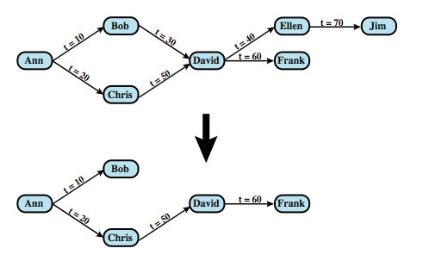
Cascading Authorization
grant option abilita un diritto di accesso in cascata su un certo numero di utenti
Anche la revoca dei privilegi avviene in cascata !!
Se un utente riceve lo stesso diritto di accesso più volte??

Slide 25
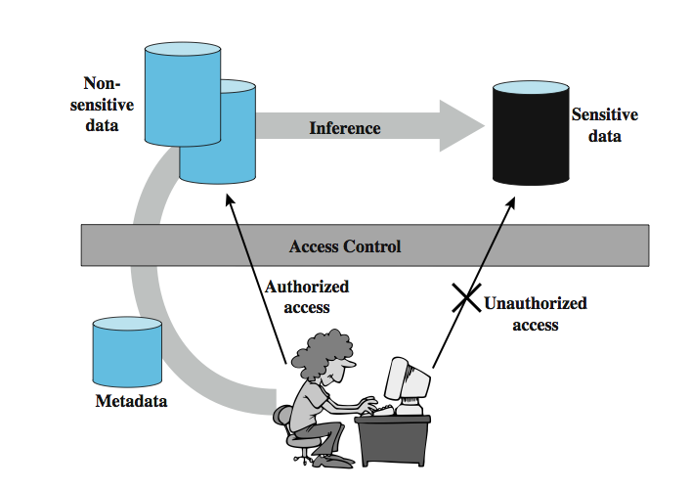
Inferenza

Slide 26
Inferenza
L’inferenza è il processo di effettuare interrrogazioni lecite con cui dedurre informazioni per le quali non si è autorizzati
Il problema sorge quando la combinazione di alcuni dati diventa critica rispetto ai dati presi singolarmente, o può essere usata per inferire dati sensibili
L’attacker potrebbe usare dati non critici o metadati per dedurre informazioni per cui non è autorizzato
  analisi delle dipendenze funzionali tra attributi di una tabella o tra tabelle
  merging views
Il percorso di trasferimento dell’informazione tramite cui si ottengono dati non autorizzati è detto inference channel

Slide 27
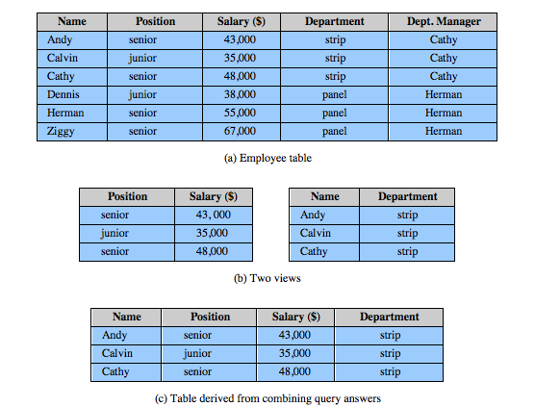
CREATE VIEW V1 AS
SELECT Position, Salary
FROM Employee
WHERE Department = “strip”
CREATE VIEW V2 AS
SELECT Name, Department
FROM Employee
WHERE Department = “strip”
Notes:
An example of inference across tables is shown in Figure 5.6. Figure 5.6a shows a table Employee with five columns. Figure 5.6b shows two views. Users of these views are not authorized to access the relationship between Name and Salary. A user who has access to either or both views cannot infer the relationship by functional dependencies. That is, there is not a functional relationship between Name and Salary such that knowing Name and perhaps other information is sufficient to deduce Salary. However, suppose the two views are created with the access constraint that Name and Salary cannot be access together. A user who knows the structure of the Employee table and who knows that the view tables maintain the same row order as the Employee table is then able to merge the two views to construct the table shown in Figure 5.6c. This violates the access control policy that the relationship of attributes Name and Salary must not be disclosed.

Slide 28
Rimedi contro l’inferenza
inference detection at database design
  rimuove un inference channel alterando la struttura del database o modificando il regime di controllodegli accessi per prevenire l’inferenza
  rimuovere dipendenze tra i dati separando una tabella in più tabelle
inference detection at query time
  monitorare, modificare o rifiutare una interrgoazione
  se viene rilevato un inference channel l’interrogazione viene negata o alterata
Per entrambi questi approcci sono necessari degli algoritmi (ongoing research)
Notes:
There are two approaches to dealing with the threat of disclosure by inference.
• Inference detection during database design: removes an inference channel by altering the database structure or by changing the access control regime to prevent inference. Examples include removing data dependencies by splitting a table into multiple tables or using more fine-grain access control roles in an RBAC scheme.
• Inference detection at query time: eliminate an inference channel violation during a query or series of queries. If inference channel detected, query is denied or altered.
For either of the preceding approaches, some inference detection algorithm is needed. This is a difficult problem and the subject of ongoing research. Consider a database containing personnel information, including names addresses, and salaries of employees. Individually, the name, address, and salary information is available to a subordinate role, such as Clerk, but the association of names and salaries is restricted to a superior role, such as Administrator. One solution to this problem is to construct three tables. The Employees Table and the Salaries Table are accessible to the Clerk role, but the Emp-Salary table is only available to the Administrator role. In this structure, the sensitive relationship between employees and salaries is protected from users assigned the Clerk role. Now suppose we add a new attribute, employee start date, which is not sensitive. This could be added to the Salaries table. However, an employee's start data is an easily observable or discoverable attribute of an employee. Thus a user in the Clerk role should be able to infer (or partially infer) the employee's name. This would compromise the relationship between employee and salary. Hence we should add the Start-Date column to the Employees Table instead.

Slide 29
Database statistici
Pure statistical database
  Memorizzano solo dati statistici (census database)
  Access Control : alcuni utenti sono autorizzati ad accedere all'intero DB
Ordinary database with statistical access
  Contiene entries individuali
  Supporta “utenti statistici” che possono fare query statistiche
  Supporta utenti “non statistici” che possono accedere a porzioni del database
Consentire query statistiche senza rivelare i valori individuali (confidenzialità)
Inferenza : un utente può inferire valori individuali tramite una o una serie di query statistiche (count, sum, average, median, max, min)

Slide 30
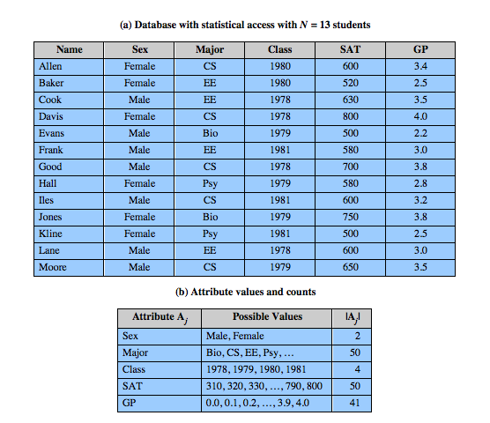
sum(EE Female, GP) = 2.5
compromises the database if the user
knows that Baker is the only female
EE student
Notes:
The example shown here from Table 5.3 is a database containing 13 confidential records of students in a university that has 50 departments.
A characteristic formula C specifies a subset of the records in the database. For example C = (GP > 3.7) specifies all students whose grade point average exceeds 3.7.
The query set of is the set of records matching some characteristic C. For example, for C = Female CS, X(C) consists of records 1 and 4, the records for Allen and Davis.
A statistical query is a query that produces a value calculated over a query set. Examples: count(Female . CS) = 2; sum(Female . CS, SAT) = 1400.
The inference problem is that a user may infer confidential information about individual entities represented in the SDB. For example, the statistic sum(EE Female, GP) = 2.5 compromises the database if the user knows that Baker is the only female EE student. In some cases, a sequence of queries may reveal information. For example, suppose a questioner knows that Baker is a female EE student, but does not know if she is the only one. Consider the following sequence of two queries that reveals the sensitive information:
count(EE Female) = 1
sum(EE Female, GP) = 2.5

Slide 31
Rimedi
Query restriction
  Rifiutare una query rischiosa
  Le risposte fornite sono accurate
    ma alcune query statistiche potrebbero essere negate (per proteggere l’informazione confidenziale)
  Query size restriction
    Una query è consentita solo se il numero di record restituiti è compreso tra k ed N-k, dove k > 1, ed N è la size del db (righe o records)
      l’utente non può accedere a nessun query set minore di K records!

Slide 32
Rimedi
Perturbation
  Si accetta qualsiasi query, ma le risposte sono approssimate
  Si aggiunge “rumore” alle statistiche
  Data perturbation
  dati in SDB vengono modificati così da non poter produrre statistiche su cui inferire valori individuali
  Output perturbation
  all’esecuzione della query il risultato viene alterato
  Bisogna comunque produrre statistiche che riflettono il contenuto del database sottostante (perdita di accuratezza)

Slide 33
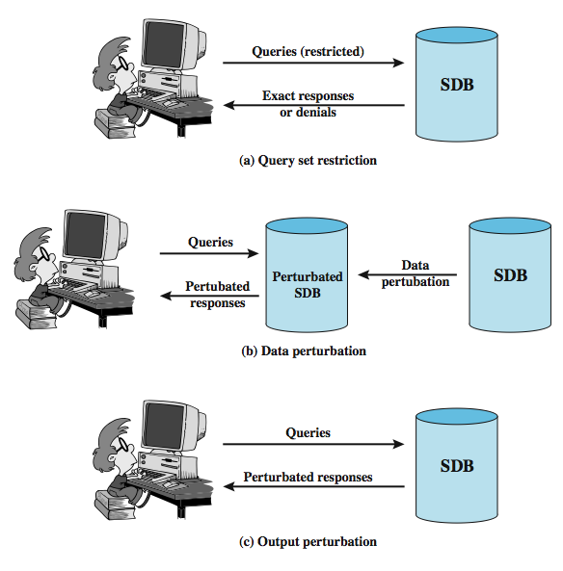
Notes:
SDB implementers have developed two distinct approaches to protection of an SDB from inference attacks (Figure 5.8).
Query restriction: Rejects a query that can lead to a compromise. The answers provided are accurate. Query restriction techniques defend against inference by restricting statistical queries so that they do not reveal user confidential information. Restriction in this context simply means that some queries are denied. The simplest form of query restriction is query size restriction. For a database of size N (number of rows, or records), a query q(C) is permitted only if the number of records that match C satisfies: k <= |X(C)| <= N-k, where k is a fixed integer greater than 1. Thus, the user may not access any query set of less than k records. Note that the upper bound is also needed. The upper bound of N – k guarantees that the user does not have access to statistics on query sets of less than k records. In practice, queries of the form q(All) are allowed, enabling users to easily access statistics calculated on the entire database. Query size restriction counters attacks based on very small query sets.
Perturbation: Provides answers to all queries, but the answers are approximate, due to the addition of noise to the statistics generated from the original data. This can be done in one of two ways: the data in the SDB can be modified (perturbed) so as to produce statistics that cannot be used to infer values for individual records( data perturbation). Alternatively, when a statistical query is made, the system can generate statistics that are modified from those that the original database would provide, again thwarting attempts to gain knowledge of individual records (output perturbation). Regardless of the specific perturbation technique, the designer must attempt to produce statistics that accurately reflect the underlying database.

Slide 34
Database Encryption
Cifratura
  Intero database – scarsa flessibilità, inefficiente
    scarsa abilità dell’utente di accedere a valori individuali, si richiede di scaricare intere tabelle dal db, decifrarle e poi lavorare sui risultati
  Campi individuali – semplice ma poco flessibile
    Ogni oggetto è cifrato separatamente usando la stessa chiave
    Il db cifrato è memorizzato sul server (non ha la chiave). Il client ha una copia della chiave che può usare per cifrare i campi da verificare nella query e decifrare i risultati ottenuti (i valori cifrati, non preservano l’ordine dei valori negli attributi originali)
  records (righe) o colonne (attributi) a blocco – meglio
    ad una tabella sono associati degli indici sugli attributi per facillitare data retrieval
Notes:
The database is typically the most valuable information resource for any organization and is therefore protected by multiple layers of security, including firewalls, authentication mechanisms, general access control systems, and database access control systems, and for particularly sensitive data database encryption. Encryption can be applied to the entire database, at the record level (encrypt selected records), at the attribute level (encrypt selected columns), or at the level of the individual field.
One approach is to encrypt the entire database and not provide the encryption/ decryption keys to the service provider. This solution, by itself is inflexible. The user has little ability to access individual data items based on searches or indexing on key parameters, but rather would have to download entire tables from the database, decrypt the tables, and work with the results. To provide more flexibility, it must be possible to work with the database in its encrypted form. The simplest possible arrangement is that each individual item in the database is encrypted separately, all using the same encryption key. The encrypted database is stored at the server, but the server does not have the key, so that the data is secure at the server. The client system does have a copy of the encryption key, so can encrypt fields to check in the query and decrypt returned results. This method is straightforward but lacks flexibility. The set of encrypted values do not preserve the ordering of values in the original attribute. To provide more flexibility, each record (row) of a table in the database is encrypted as a block. To assist in data retrieval, attribute indexes are associated with each table. For some or all of the attributes an index value is created. This arrangement provides for more efficient data retrieval, but does leak rough ordering info to any attacker.

Slide 35
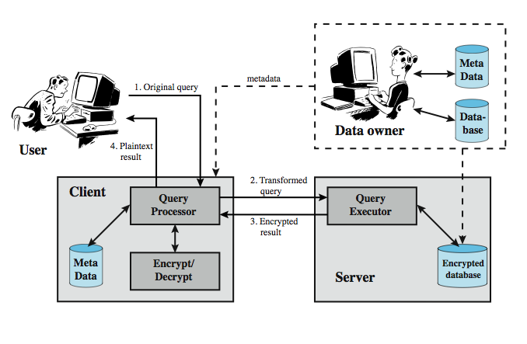
Database Encryption
Produce dati sensibili
Sottopone query
Front-end che trasforma user queries in query sui dati cifrati e viceversa
Riceve dati cifrati dal data owner e
li mette a disposizione dei clients
Notes:
A database encryption example is depicted in Figure 5.10. Four entities are involved:
• Data owner: organization that produces the sensitive data
• User: that presents requests (queries) to the system.
• Client: Front-end that transforms user queries into queries on encrypted data
• Server: that receives encrypted data from a data owner and makes them available for distribution to clients. The server could in fact be owned by the data owner but more typically, is owned and maintained by an external provider.
Suppose that each individual item in the database is encrypted separately, all using the same encryption key. The encrypted database is stored at the server, but the server does not have the key, so that the data is secure at the server. The client system does have a copy of the encryption key. A user at the client can retrieve a record from the database with the following sequence:
1. The user issues an SQL query for fields from one or more records with a specific value of the primary key.
2. The query processor at the client encrypts the primary key, modifies the SQL query accordingly, and transmits the query to the server.
3. The server processes the query using the encrypted value of the primary key and returns the appropriate record or records.
4. The query processor decrypts the data and returns the results.

Slide 36
SQL Injection
Database and Application Security, Nov 2006
Tentativi di manipolazione dell’interazione fra web application e database
Inserimento dati con formato irregolare all’interno di query form
Login tramite SQL injection
  autenticazione senza password
Accesso alle tabelle
  visualizzazione contenuto
Modifica del database
  inserimento, cancellazione dati

Slide 37
SQL Injection
Database and Application Security, Nov 2006
L’intruso deve conoscere info sulla struttura del database …
Un modo per farlo è sfruttare i messaggi di errore che il DBMS restituisce in seguito a query fallite
Si può scoprire una vulnerabilità ad esempio dando in input ‘**** e verificando i messaggi di errore ottenuti
  Visualizzare gli errori è utile in fase di sviluppo e di debug
  Tuttavia di solito la visualizzazione degli errori viene rimossa al momento di aprire il sito al pubblico, proprio per ridurre la possibilità di carpire informazioni sul database

Slide 38
SQL Injection
Database and Application Security, Nov 2006
Tecniche di blind SQL injection permettono la raccolta di informazioni sul database anche senza i messaggi di errore
  vulnerabilitµa alla blind SQL injection:
    http://newspaper.com/items.php?id=2
    SELECT title, descr, body FROM items WHERE ID = 2
    http://newspaper.com/items.php?id=2 AND 1=1
    http://newspaper.com/items.php?id=2 AND 1=2
  la prima dà lo stesso risultato della query originale, la seconda non dà risultato, dunque l'intruso può derivarne che l'espressione AND è eseguita nella query, e che quindi la pagina contiene una vulnerabilità

Slide 39
SQL Injection
Database and Application Security, Nov 2006
DBMS Fingerprinting
  inserire in una query funzioni DBMS-dependent allo scopo di individuare il tipo di DBMS
  now(), getdate() e sysdate() (MySQL, MSSQL e Oracle)
Timing attack
  inserire in una query un'espressione che, al verificarsi di una certa condizione, esegue un comando particolarmente time-consuming
  l'intruso può capire se la condizione è verificata o no dal tempo che impiega il web server a rispondere

Slide 40
SQL Injection
Database and Application Security, Nov 2006
select *
from users
where uname = ‘ ”uname” ’ and pass= ‘ ”pass” ‘;
select *
from users
where uname = ‘existing_uname’ and pass= ‘’ OR 1=1 --‘;

Slide 41
SQL Injection
Database and Application Security, Nov 2006
select *
from users
where uname = ‘ ”uname” ’ and pass= ‘ ”pass” ‘;
select *
from users
where uname = ‘existing_uname’ and
pass= ‘any_pwd'; DELETE FROM users; --‘;

Slide 42
Prevenire SQL Injection
Database and Application Security, Nov 2006
Verificare il tipo di dato inserito dall'utente/intruso (casting)
Memorizzare in modo cifrato i dati sensibili come password
Nascondere all'utente/intruso qualsiasi messaggio di errore
Usare prepared statements invece di creare query strings dai parametri di input
  PreparedStatement pstmt= conn.prepareStatement(
  “ select balance
  from account
  where account_number =?“);
  pstmt.setString(1,accnt_number);
  pstmt.execute();

